Slide 1
Sistema de apoyo I&S
Presentación1 - Taller de Ingeniería de Software

Slide 2
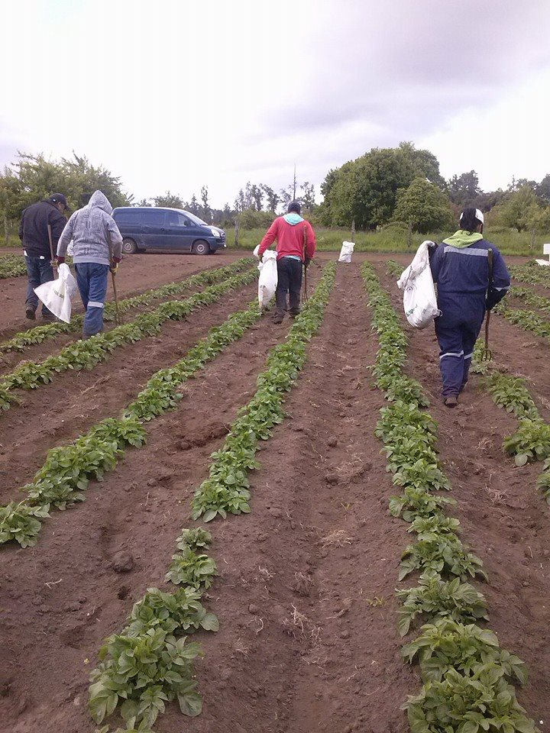
Servicios Agricolas I&S
Empresa de prestacion de mano de obras especializada en servicios agricolas.
Nuestro cliente..
Tipos de de trabajos.

Slide 3
Stakeholders
Trabajadores
Empresas/Dueño de propiedades
Dueño de la empresa

Slide 4
PROYECTO: Sistema de Apoyo I&S
El proyecto busca entregar un sistema que permita facilitar la administracion de la empresa.

Slide 5
Funciones del sistema
Permitir agregar/eliminar trabajadores
Crear/Editar nuevas “faenas”
Permitir ingresar de manera cuantitativa trabajo realizado.
Permitir realizar busquedas por…
¿Permitir ingresar gastos por faena?
Desplegar Estadísticas

Slide 6
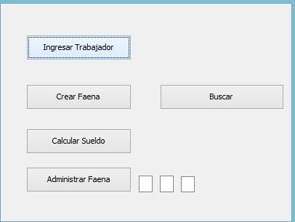
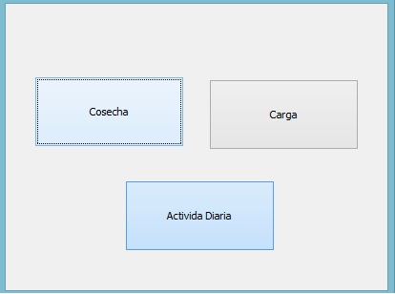
Vistas :

Slide 7
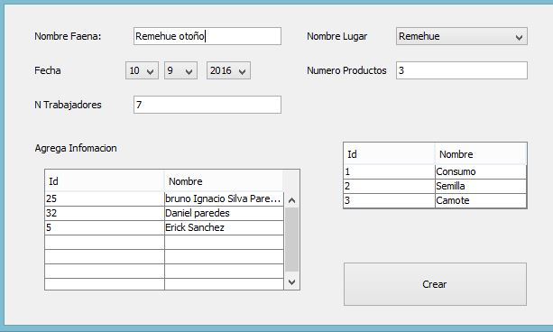
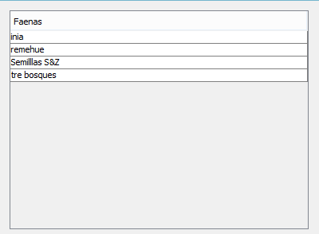
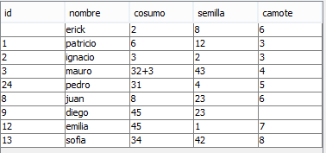

Slide 8
Beneficios
Entregables
Revisión de avance del proyecto cada dos semanas con don hugo.
Entrega del sistema funcionando como app de android y base de datos montada en un servidor.
Facilitar la administarcion de la empresa de don Hugo
Minimizar perdidadas por errores humanos

Slide 9
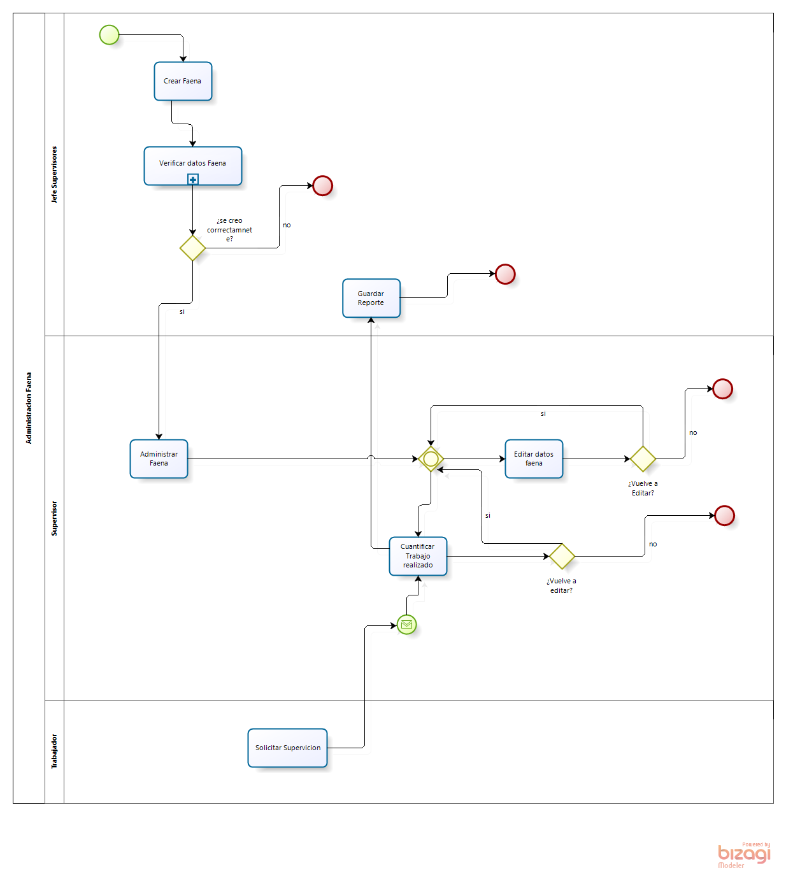

Slide 10
Limitaciones
Supuestos, restricciones y riesgos
Personas.
El Id.
Modelo vista controlador.
Internet.

Slide 11
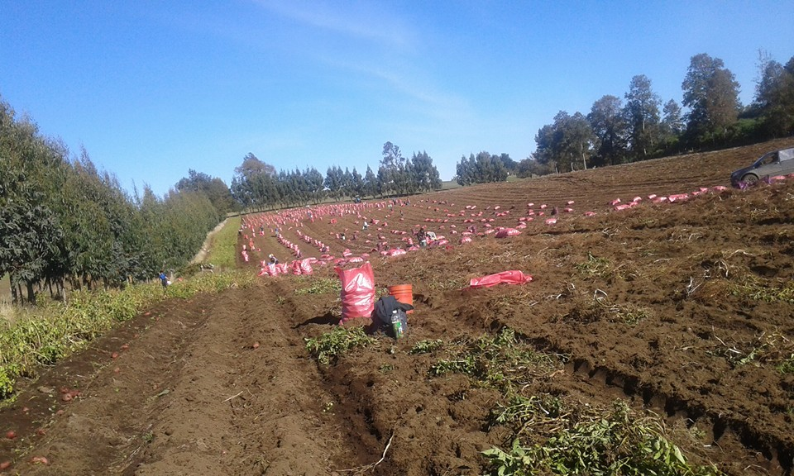
Desarrollo del proyecto

Slide 12
Metodología y Roles
Ciclo de Vida: Prototipado evolutivo
SCRUM
Scrum master (Cristopher Tacul)
Product Owner (Bruno Silva)
Development Team (Luis Santana, Bruno Silva, Cristopher Tacul)

Slide 13


Tecnologías

Slide 14
E.N.D.

